Slide 1







LayerGroup分享
汇报人：Juno
汇报日期：2025/08/26

Slide 2
0.为什么进行LayerGroup
L(in0)
C0
S(out0)
L(in0)
C0
S(out0)
L(out0)
C1
S(out1)
L(out0)
C1
S(out1)
L(out1)
C2
S(out2)
L(out1)
C2
S(out2)
L(out2)
C3
S(out3)
L(out2)
C3
S(out3)
L(in0)
C0
C1
C2
C3
S(out3)

Slide 3
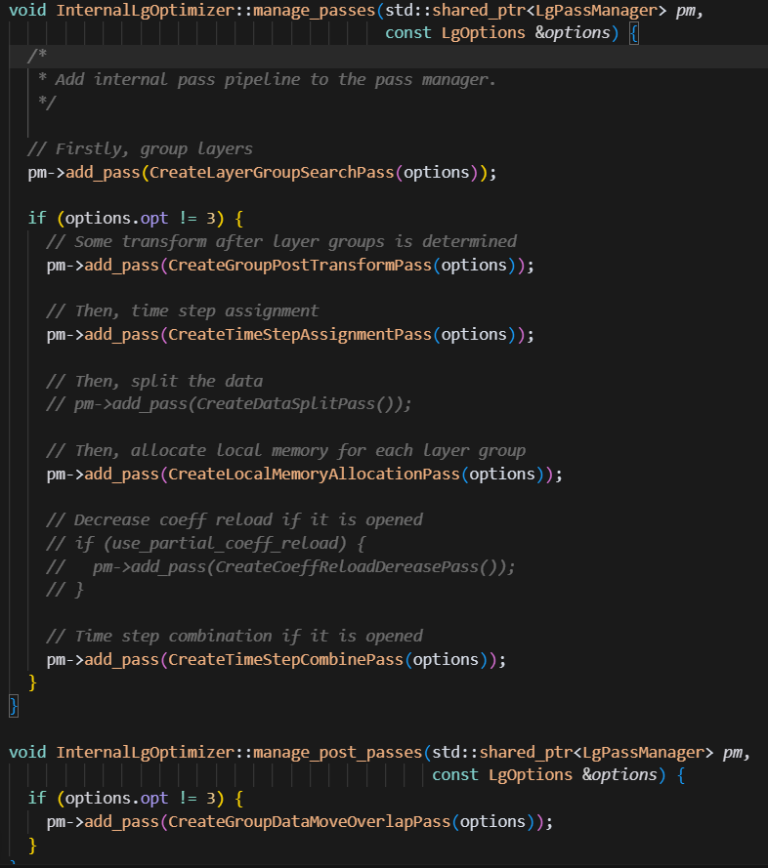

1.整体逻辑介绍
1. 核心 Pass 管理（manage_passes方法）
- 所有优化级别都会先执行CreateLayerGroupSearchPass，完成基础的层组划分。
- 当优化级别opt != 3时，额外执行一系列后续优化 Pass：
- 层组后处理转换（GroupPostTransformPass）；
- 时间步分配（TimeStepAssignmentPass）；
- 本地内存分配（LocalMemoryAllocationPass）；
- 时间步合并（TimeStepCombinePass）。
- 当opt == 3时，仅执行基础层组划分，不执行后续优化 Pass。
2. 后处理 Pass 管理（manage_post_passes方法）
- 当优化级别opt != 3时，添加GroupDataMoveOverlapPass，用于优化层组间的数据移动重叠，提升执行效率。
- 当opt == 3时，不添加后处理 Pass。
/tpu-mlir-1.19/lib/Dialect/Tpu/Transforms/LayerGroup/InternalOptimizer.cpp

Slide 4
2.1 GroupMethod::process
开始
│
├─ 初始化：获取lg_infos、subnet_ops，记录开始时间
│ ├─ 调试配置：
│ ├─ 模式0 → 不调试
│ ├─ 模式1 → 创建调试文件 + 继续分组
│ ├─ 模式2 → 创建调试文件 + 直接返回
│ └─ 模式3/4 → 加载调试文件
│ ├─ 层组划分：
│ ├─ 若LOAD_TPU_GROUP存在或opt=4 → 加载已有结果
│ ├─ 若调试模式=4 → 仅用opt=2的带调试动态规划
│ └─ 常规情况（按opt选择）：
│ ├─ opt=1 → 简单分组 （simple_layer_group）
│ ├─ opt=2 → 带聚类的动态规划（dynamic_programming_layer_group_with_cluster）
│ ├─ opt=3 → ILP分组 （ilp_layer_group）
│ └─ 其他 → 简单分组 （simple_layer_group）
│
└─ 输出总耗时
结束
/tpu-mlir-1.19/lib/Dialect/Tpu/Transforms/LayerGroup/GroupMethod.cpp

Slide 5
2.2 simple_layer_group
一种基于贪心策略的简单层组划分算法，核心目标是尽可能多地合并算子形成有效层组。它通过对初步划分的 “基础组”（get_base_groups） 进行切割点计算，最终生成符合硬件约束（如 LMEM 容量、并行切片可行性）的层组信息。适用于对划分速度要求高、无需复杂优化的场景（对应优化级别opt=1）。
假设一个网络有 9 层 layer，cut_result 存储分组切割点:
0
1
2
3
4
5
6
7
8
cut_result = {8}
cut_result ={3,8}
cut_result = {0,3,8}
/tpu-mlir-1.19/lib/Dialect/Tpu/Transforms/LayerGroup/GroupMethod.cpp

Slide 6
2.3 dynamic_programming_layer_group_with_cluster
调用get_base_groups
根据是否支持层组（LgSupport）进行初步的分组。
通过get_group_clusters
输出每个聚类在基础组内的起止索引（clusters），将 “算子级” 划分简化为 “聚类级” 划分。
调用dynamic_programming_kernel计算最优分组
调用consider_redundant_computation_and_gdma_cost以降低总开销
consider_redundant_computation_and_gdma_cost分析分组中的冗余计算（如重复算子）和数据搬运成本，调整切割点以降低总开销。
调用merge_cut_idx_to_reduce_gdma_cost合并相邻切割点
合并相邻切割点，减少层组数量以降低跨组数据搬运（GDMA）的频率和成本。
调用get_final_groups生成最终的层组信息
根据优化后的切割点和基础组，生成最终的层组信息并填入lg_infos。
/tpu-mlir-1.19/lib/Dialect/Tpu/Transforms/LayerGroup/GroupMethod.cpp

Slide 7
2.3 dynamic_programming_kernel
假设我们有6个操作（Op），它们被预先划分成了3个集群：
0
c0
c1
c2
1
2
3
4
5
现在，dynamic_programming_kernel 函数将使用动态规划来决定如何将这3个集群进行分组以获得最小成本。
cost_table[i,j] | 0 | 1 | 2
0 | 100
1 |  | 120
2 |  |  | 80
1. 初始化：计算长度为1的集群成本
Len = 1：
  cost_table[0][0] = is_layer_group_valid (Cluster 0) = 100
  cost_table[1][1] = is_layer_group_valid (Cluster 1) = 120
  cost_table[2][2] = is_layer_group_valid (Cluster 2) = 80
  cut_points 表的对角线也会被初始化：cut_points[0][0]=0，cut_points[1][1]=1，cut_points[2][2]=2。
cut_points[i,j] | 0 | 1 | 2
0 | 0
1 |  | 1
2 |  |  | 2
/tpu-mlir-1.19/lib/Dialect/Tpu/Transforms/LayerGroup/GroupMethod.cpp

Slide 8
2.3 dynamic_programming_kernel
假设我们有6个操作（Op），它们被预先划分成了3个集群：
c0
c1
c2
现在，dynamic_programming_kernel 函数将使用动态规划来决定如何将这3个集群进行分组以获得最小成本。
2. 迭代计算：长度为2的子问题Len = 2：
  子问题 (0, 1)：
    将 Cluster 0 和 Cluster 1 合并为一个大组的成本：
    is_layer_group_valid (Cluster 0, 1) = 250。
    切分成本：cost_table[0][0] + cost_table[1][1] = 220。
    比较：250 > 220，因此最佳方案是切分。
    cost_table[0][1] = 220，cut_points[0][1] = 0（切分点在 Cluster 0 之后）。
cost_table[i,j] | 0 | 1 | 2
0 | 100 | 220
1 |  | 120 | 150
2 |  |  | 80
  子问题 (1, 2)：
    将 Cluster 1 和 Cluster 2 合并为一个大组的成本：is_layer_group_valid (Cluster 1, 2) = 150。
    切分成本：cost_table[1][1] + cost_table[2][2] = 200。
    比较：150 < 200，因此最佳方案是不切分。
    cost_table[1][2] = 150，cut_points[1][2] = 2（最优切分点在子问题的终点，表示不切分）。
cut_points[i,j] | 0 | 1 | 2
0 | 0 | 0
1 |  | 1 | 2
2 |  |  | 2

Slide 9
2.3 dynamic_programming_kernel
假设我们有6个操作（Op），它们被预先划分成了3个集群：
c0
c1
c2
现在，dynamic_programming_kernel 函数将使用动态规划来决定如何将这3个集群进行分组以获得最小成本。
3. 迭代计算：长度为3的子问题Len = 3：
  子问题 (0, 2)：
    将 Cluster 0, 1, 2 合并为一个大组的成本：is_layer_group_valid (Cluster 0, 1, 2) = 300。
    切分方案1：切分点在 Cluster 0 之后。
    成本 = cost_table[0][0] + cost_table[1][2] = 100 + 150 = 250。
    切分方案2：切分点在 Cluster 1 之后。
    成本 = cost_table[0][1] + cost_table[2][2] = 220 + 80 = 300。
    比较：300 > 250，因此最佳切分方案是方案1，成本为250。
    cost_table[0][2] = 250，cut_points[0][2] = 0。
cost_table[i,j] | 0 | 1 | 2
0 | 100 | 220 | 250
1 |  | 120 | 150
2 |  |  | 80
cut_points[i,j] | 0 | 1 | 2
0 | 0 | 0 | 0
1 |  | 1 | 2
2 |  |  | 2

Slide 10
2.3 dynamic_programming_kernel
假设我们有6个操作（Op），它们被预先划分成了3个集群：
c0
c1
c2
现在，dynamic_programming_kernel 函数将使用动态规划来决定如何将这3个集群进行分组以获得最小成本。
4. 回溯结果
get_layer_cut_result 从 cut_points[0][2] 开始。
cut_points[0][2] = 0，不等于 end（2），因此递归调用：
  get_layer_cut_result(0, 0)：cut_points[0][0] = 0 等于 end，将 Cluster 0 的结束操作 (clusters[0].first + clusters[0].second - 1) 加入结果。
  get_layer_cut_result(1, 2)：cut_points[1][2] = 2 等于 end，将 Cluster 2 的结束操作 (clusters[2].first + clusters[2].second - 1) 加入结果。
cost_table[i,j] | 0 | 1 | 2
0 | 100 | 220 | 250
1 |  | 120 | 150
2 |  |  | 80
cut_points[i,j] | 0 | 1 | 2
0 | 0 | 0 | 0
1 |  | 1 | 2
2 |  |  | 2

Slide 11
3.GroupPostTransform -- _3D_group_post_transform
针对 BM1684X系列 TPU 的优化主要集中在 3D 卷积层权重的重新排列（_3D_group_post_transform ）。
数据类型 | 层组情况 | 步长要求 | 权重重排 (原始: (OC, IC, KT, KH, KW))
FP32 | 多层组 (> 1 个 op) | 无 | (1, OC, KT, IC, KH*KW)
 | 单层组 (== 1 个 op) | stride_h/w > 15 | 调用 conv3d_stride_gt_15_weightreorder<float> 进行特殊处理
 |  | stride_h/w <= 15 | 无额外重排
FP16/BF16 | 多层组 (> 1 个 op) | 无 | (1, OC, KT, ceiling_func(IC, IC_PARALLEL), KH * KW * IC_PARALLEL)
 | 单层组 (== 1 个 op) | stride_h/w > 15 | 调用 conv3d_stride_gt_15_wei ghtreorder<uint16_t> 进行特殊处理
 |  | stride_h/w <= 15 | (1, OC, ceiling_func(IC * KT, IC_PARALLEL), KH * KW, IC_PARALLEL)
INT8 | 多层组 (> 1 个 op) | 无 | (1, OC, KT, ceiling_func(IC, IC_PARALLEL), KH * KW * IC_PARALLEL)
 | 单层组 (== 1 个 op) | stride_h/w > 15 | 不支持，会抛出断言错误
 |  | stride_h/w <= 15 | (1, OC, ceiling_func(IC * KT, IC_PARALLEL), KH * KW, IC_PARALLEL)
/lib/Dialect/Tpu/Transforms/LayerGroup/GroupPostTransform.cpp

Slide 12
4. 3 Stage Software Pipeline
 | BDC | GDMA
TS 0
TS 1
TS 2
TS 3
TS 4
TS 5
load
stage 0
 | BDC | GDMA
TS 1
TS 2
TS 3
TS 4
compute
load
compute
load
compute
compute
store
stage 1
compute
load
compute
load
compute
compute
load
store
stage 2
串行
并行
/lib/Dialect/Tpu/Transforms/LayerGroup/SwPipeline.cpp

Slide 13
4. 3 Stage Software Pipeline
compute
load
compute
load
compute
load
compute
load
compute
store
compute
store
compute
store
compute
store
compute
load
compute
load
compute
load
compute
load
compute
load
compute
load
compute
load
compute
load
Filling Period
compute
load
compute
load
compute
load
compute
store
compute
store
compute
store
...
compute
load
compute
load
compute
load
compute
load
compute
load
compute
load
Drain Period
Kernel Period
/lib/Dialect/Tpu/Transforms/LayerGroup/SwPipeline.cpp

Slide 14
4.1 TimeStepMethod::process
stripe_mine_idx_slice：生成具体索引，它计算并生成每一个分片的具体起始和结束索引。
张量分片策略选择
条带挖掘
stripe_mine_max_slice：计算最大分片数，它计算每个维度上最大可能的分片数。
张量元数据更新
它将上一步生成的张量分片结果转化为可供后续步骤使用的元数据，如标签（tags）和分片详情（slice_info）。
memory_aware_timestep_assignment
时间步分配
layer_nearest_timestep_assignment
gen_hold_coeff这一步是在时间步分配完成后，对内存使用进行的最后优化。生成一个“hold_coeff_”映射表。这个映射表记录了哪些张量在计算完成后，应该继续保留在本地内存中，而不是立即被释放或写回全局内存。
内存优化配置

Slide 15
in_0
4.2 layer_nearest_timestep_assignment
4×32×256×256
Conv
“最近邻”原则：即数据传输任务被安排在离其最近的计算时间步中。
W (64x32x3x3)
B (64)
1.每层 layer 占用一个时间步;
2.Load 操作尽可能迟，一般会在紧邻的上一个时间步;
3.Store 操作尽可能早，一般在紧邻的下一个时间步时间步。
4×64×128×128
Add
B = 0.5
4×64×128×128
 | BDC | GDMA
TS 0
TS 1
TS 2
TS 3
Conv
Conv0
Store out3
W (128×64×3×3)
B (128)
Add0
Load w1,b1
Conv1
4×128×64×64
Add
Add1
Load in0,w0,b0
B = 0.5
4×128×64×64
/lib/Dialect/Tpu/Transforms/LayerGroup/TimeStepMethod.cpp
10

Slide 16
4.3 memory_aware_timestep_assignment
1.layer nearest 分配时间步;
2.计算每个 timestep 的 BDC 与 GDMA 时间差;
3.选择 GDMA 时间大于 BDC 的时间步;
4.尝试寻找该时间步可移动的 GDMA 操作及其最优目标时间步 best_ts;
5.通过冒泡的方式向 best_ts 移动，在每个时间步尝试移动其他 GDMA 操作来得到更优的结果。
 | BDC | GDMA | slack | size(cycle)
TS 0 |  |  | 121868 | 16384(25588)
TS 1 |  |  | -5041 | 4608(5459), 8(606)
TS 2 |  |  | 147456
TS 3 |  |  | -80623 | 134144(79468), 1152(364), 4(303)
Conv0
Store out3
Add0
Load w1,b1
Conv1
Add1
Load in0,w0,b0
/lib/Dialect/Tpu/Transforms/LayerGroup/TimeStepMethod.cpp

Slide 17
in_0
4.3 memory_aware_timestep_assignment
4×32×256×256
get_best_ts 函数：
遍历该 ts 每个 GDMA 操作;
获取该 GDMA 操作可移动的边界;
选择移动后 cycle_profit 最大的，并记录 best_ts;
若 cycle_profit 相同，选择 area 最小的(area = size * abs (best_ts - cur_ts))。
bubble_tensor_to_best_ts 函数：
冒泡到相邻的目标 to_ts;
遍历 to_ts 的 GDMA 操作，选择 cycle_profit 最大且 area 最小的;
将上一步找的的 GDMA 操作冒泡到下一相邻的 to_ts，直到 to_ts == best_ts;
重复 2，3 步骤，直到 to_ts == best_ts;
Conv
W (64x32x3x3)
B (64)
4×64×128×128
Add
B = 0.5
4×64×128×128
Conv
W (128×64×3×3)
B (128)
 | BDC | GDMA
TS 0
TS 1
TS 2
TS 3
Conv0
Store out3
Load w1
4×128×64×64
Add0
Load b1
Add
B = 0.5
Conv1
Load in0,w0
Add1
Load b0
4×128×64×64
10

Slide 18
5. TimeStepCombine.cpp--reassign_timestep_tensors
目的：当某个时间步的 GDMA 周期超过层计算周期时，通过移动张量到其他时间步平衡负载。
交换加载（LOAD）和存储（STORE）类型张量
这种交换的目的是让存储操作尽可能早地完成，从而尽早释放内存；而让加载操作尽可能晚地开始，从而延迟对内存的占用。这种“推迟加载，提前存储”的策略能够有效减小Lmem的峰值使用，提高内存利用率。
筛选对象：在不同时间步中，分别寻找可移动的LOAD（加载）和STORE（存储）类型张量（排除内存常驻张量，因为它们无需重复传输）。
可行性检查：验证LOAD能否从源时间步移到目标时间步，STORE能否从目标时间步移到源时间步（通过tensor_can_move判断是否符合硬件约束）。
执行交换：通过update_mem_buffer_by_tensor_move更新张量的时间步分布，并调整内存缓冲区中张量的起始 / 结束时间信息。
验证与回滚：通过内存分配器（LmemAllocator）检查交换后本地内存（LMEM）是否冲突，若可行则保留优化，否则回滚。
/lib/Dialect/Tpu/Transforms/LayerGroup/TimeStepCombine.cpp

Slide 19
5.1 TimeStepCombine.cpp--merge_timesteps
merge_timesteps函数流程梳理
1. 寻找合并机会:遍历循环，跳过已处理的时间步；
2. 判断合并条件
周期平衡检查：cur_gdma_cycle <= cur_layer_cycle &&
next_gdma_cycle <= next_layer_cycle &&
  (cur_layer_cycle - cur_gdma_cycle) / cur_layer_cycle > error。
依赖关系检查:layer_can_merge_backward 函数通过检查数据依赖的生命周期，来确保合并操作在逻辑上是正确的，从而避免因数据提前失效而导致的程序错误。
内存分配检查:!lmem_alloc_by_timestep_merge(time_step, ts)，如果合并后的内存占用超过Lmem总容量或存在bank冲突，它就会返回 false，从而取消合并。
3. 执行合并
合并操作，删除时间步，更新内存缓冲区，重新分配地址，重新开始循环

Slide 20
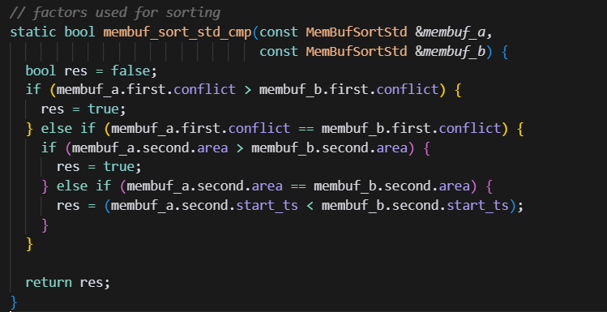
6. assignLmemAddr
1. 本地内存分配的对象
需要在 Local Memory（本地内存） 中分配空间的对象包括：
layer 的输入 buffer：存储层计算所需的输入数据。
layer 的输出 buffer：存储层计算产生的输出数据。
layer 计算所需的中间 buffer：存储层计算过程中临时生成的数据。
2. buffer 分配的优先级策略
遍历所有待分配的 buffer，按以下优先级选择最终分配的 buffer：
优先级 | 策略
1 | 选择分配地址最小的 buffer
2 | 地址相同时，选择存在 conflict 的 buffer
3 | conflict 一致时，选择 area 更大的 buffer
4 | area 相同时，选择起始时间步最早的 buffer
/lib/Dialect/Tpu/Transforms/LayerGroup/LmemAllocator.cpp

Slide 21
6. assignLmemAddr
LmemAllocator::assignLmemAddr() // LMEM地址分配核心函数
├─ 1. 初始化与基础配置
│ ├─ 记录性能日志，更新缓冲区基础信息（size、时间步等）
│ ├─ 判断单循环模式（检查shape_secs各维度是否未分段）
│ └─ 调整张量驻留策略（单循环禁止驻留；非单循环根据容量判断，超容则取消驻留并重置切片）
│
├─ 2. 分配准备：初始化数据结构
│ ├─ 初始化待分配列表（membuf_list）、可用空间信息（buffer_avail_space）
│ ├─ 创建冲突堆（npu_membuf_heap、gdma_membuf_heap）
│ └─ 初始化分配变量（候选地址、目标地址、占用大小等）
│
├─ 3. 主循环：逐个分配缓冲区（while (!membuf_list.empty())）
│ ├─ 3.1 迭代准备：初始化目标地址，更新冲突参数，排序缓冲区（按conflict,area,start_ts）
│ ├─ 3.2 寻找最优地址：遍历缓冲区，首次分配从0开始，非首次通过函数计算；选最小地址及目标缓冲区
│ └─ 3.3 处理结果：失败则打印信息返回false；成功则设置地址、更新占用量，清理状态（移除已分配项）
│
└─ 4. 收尾处理
  ├─ 设置总占用大小，分配L2内存地址
  ├─ 打印成功日志（总占用、利用率等）
  └─ 结束性能日志，返回true
/lib/Dialect/Tpu/Transforms/LayerGroup/LmemAllocator.cpp

Slide 22
7.GroupOverlap
 | BDC | GDMA
TS 1
TS 2
TS 3
TS 4
TS 5
compute
load
1. 寻找可重叠的操作
首先，代码通过 find_alter_overlap_op 函数确定哪些 GDMA 操作是潜在的重叠候选项。它识别两种类型的操作：
下游加载操作: 寻找下一个层组（下游组）中，属于软件流水线第一阶段（stage == 0）的数据加载（TIMESTEP_LOAD）操作。
上游存储操作: 寻找上一个层组（上游组）中，属于软件流水线最后阶段（stage == 2）的数据存储（TIMESTEP_STORE）操作。
compute
上游组
compute
load
compute
store
 | BDC | GDMA
TS 0
TS 1
TS 2
TS 3
TS 4
TS 5
2. 评估重叠深度和冲突
在确定了可重叠的操作后，代码需要up_overlap_depth，down_overlap_depth找到最佳的插入位置。
load
compute
load
3. 分配和调度
最后，在 assign_down_to_up_overlap_timestep 和 assign_up_to_down_overlap_timestep 函数中，代码进行最终的调度决策。
compute
下游组
compute
load
compute
/lib/Dialect/Tpu/Transforms/LayerGroup/GroupOverlap.cpp
store

Slide 23


THANK YOU
感谢您的观看
汇报人：Juno
汇报日期：2025/08/26

